Slide 1
Business Analytics and Decision Making

Slide 2
O předmětu

Slide 3
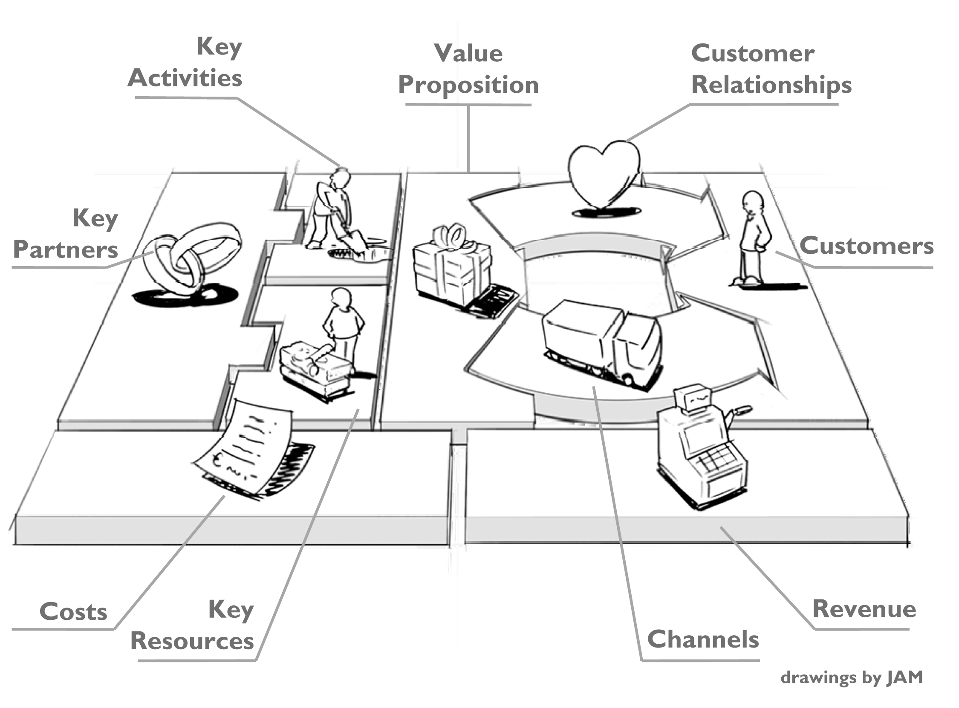

Slide 4
Struktura předmětu
Production units
Business development
Finance
IT
Core Units
Support
functions
Struktura
firmy
Sales
Operations
Marketing
HR
CRM
Risk management
Planning & Budgeting
Firemní
Procesy
ERP
EVA
Mode
Mean
Median
Skewness
Custosis
Frequency
Distribution
Regresion
Statistika
Excel
Look up function
Pivot tables
What if analysis
Index
Mach
Conditional formating
Histograms
Descriptions statistics
Mode, mean..

Slide 5
Harmonogram
Týden 1 | 17.02.2022 | Air France, Chytré auto
Týden 2 | 24.02.2022 | Chytré auto - závěry. Podpora rodin? hypotéka a neb co umí excel , Customers Relationship Management (CRM)
Týden 3 | 03.03.2022 | BMW Case - CRM
Týden 4 | 10.03.2022
Týden 5 | 17.03.2022
Týden 6 | 24.03.2022
Týden 7 | 31.03.2022 | prezentace výsledků
Týden 8 | 07.04.2022 | klimatická data
Týden 9 | 14.04.2022 | COVID - model pro rozhodování státu
Týden 10 | 21.04.2022
Týden 11 | 28.04.2022
Týden 12 | 05.05.2022
Týden 13 | 12.05.2022 | prezentace výsledků

Slide 6
Hodnocení předmětu
100 | 93 | A
92 | 85 | B
84 | 77 | C
76 | 69 | D
68 | 61 | E
60 | 49 | F
Závěrečná zkouška: 50 % (písemná)
Aktivní účast na hodinách: 10 % (podle vašeho zapojení)
2 Případové studie: 20 % + 20 %

Slide 7
Dotazy ? Přání?

Slide 8
Očekávám aktivní účast a zapojení do diskuze.
Preferuji americký styl učení

Slide 9
Vojtěch Přibyla
Profesní zkušenost
operační ředitel RECETOX
roční obrat 500+ mil Kč
12 let nepřetržitého růstu
mentor a konzultant
Vzdělání
London Business School – Developing Strategy for Value Creation
WU Executive Academy + Carlson School of Management – MBA, controlling (top 10 Evropa)
MU – Aplikovaná matematika

Slide 10
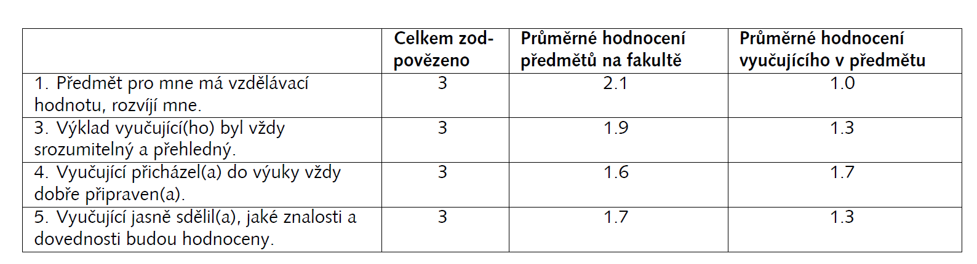
Předmětová anketa

Slide 11

Google global – která klíčová slova jsou profitabilní?

Slide 12

Chytré auto

